Slide 1

MWorks.Syslab 2023b
MWORKS.Syslab 2023b
Julia 性能优化
陈久宁
苏州同元软控信息技术有限公司
2023年9月11日

Slide 2
目录
1. 导引
2. 类型稳定
3. 数值类型
4. 多重派发
5. 内存使用
本节课程代码主要用来讲解并比较性能，建议代码根据视频课程讲解进行运行

Slide 3

01
Julia 性能优化：导引

Slide 4
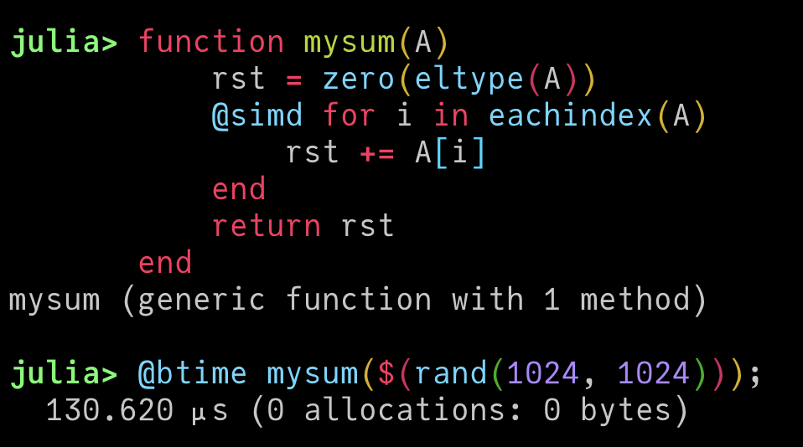
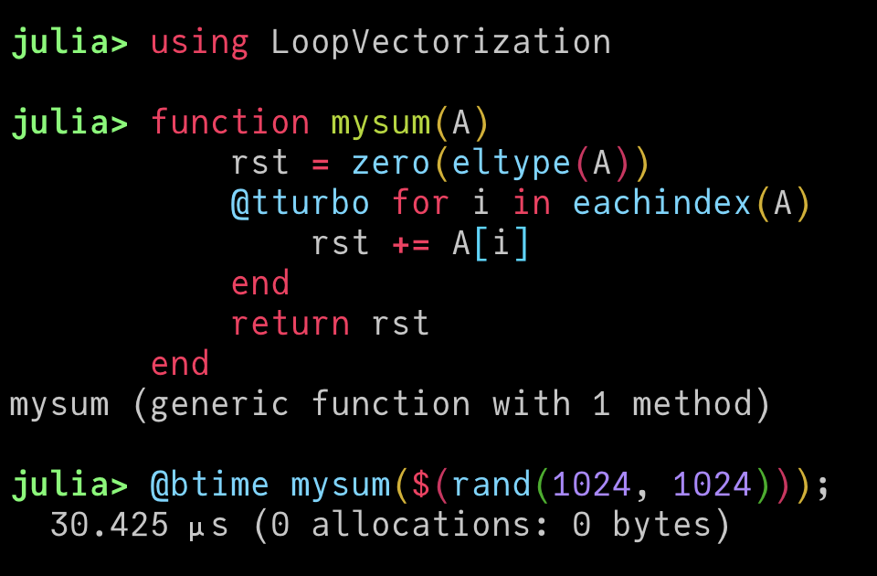
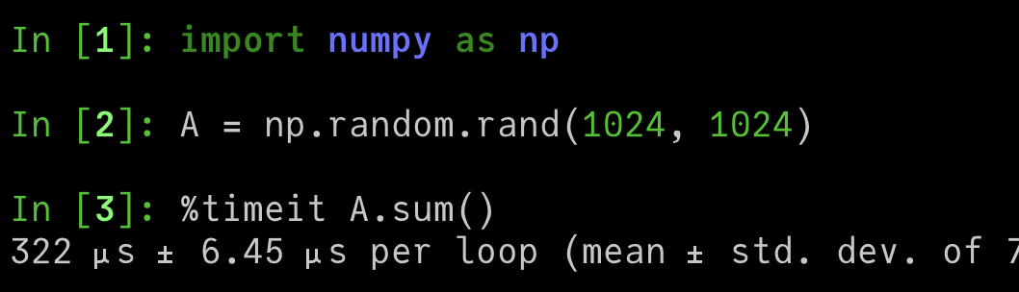
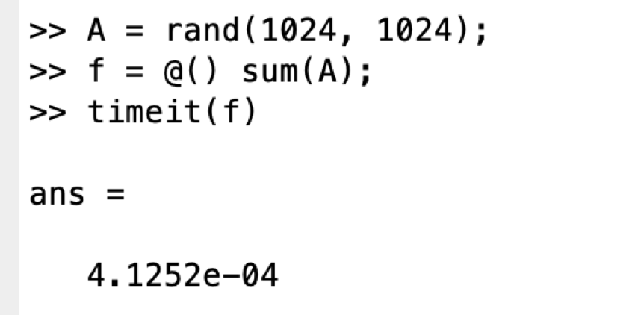
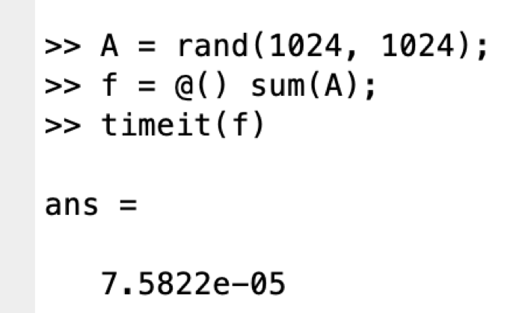
1.1 导引：Julia 是一门高性能语言
MWorks.Syslab 2023b
Julia
Julia + LoopVectorization
Python Numpy
MATLAB
MATLAB 多线程(N=8)
Julia 的性能上限很高
412 μs
75 μs
示例见附件:codes\1-1

Slide 5
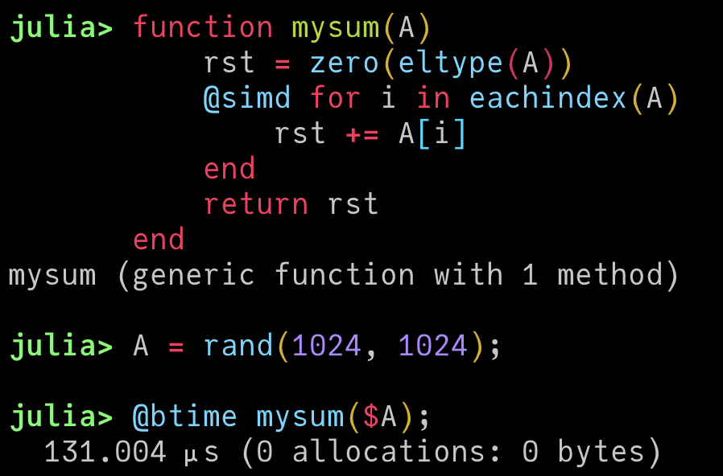
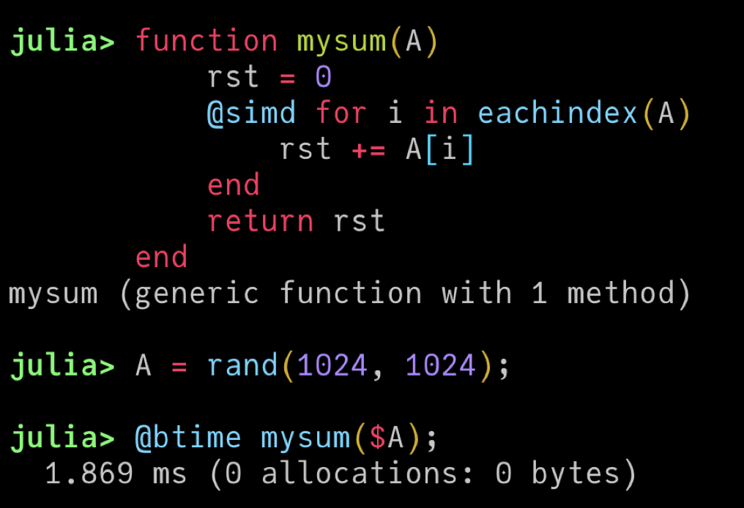
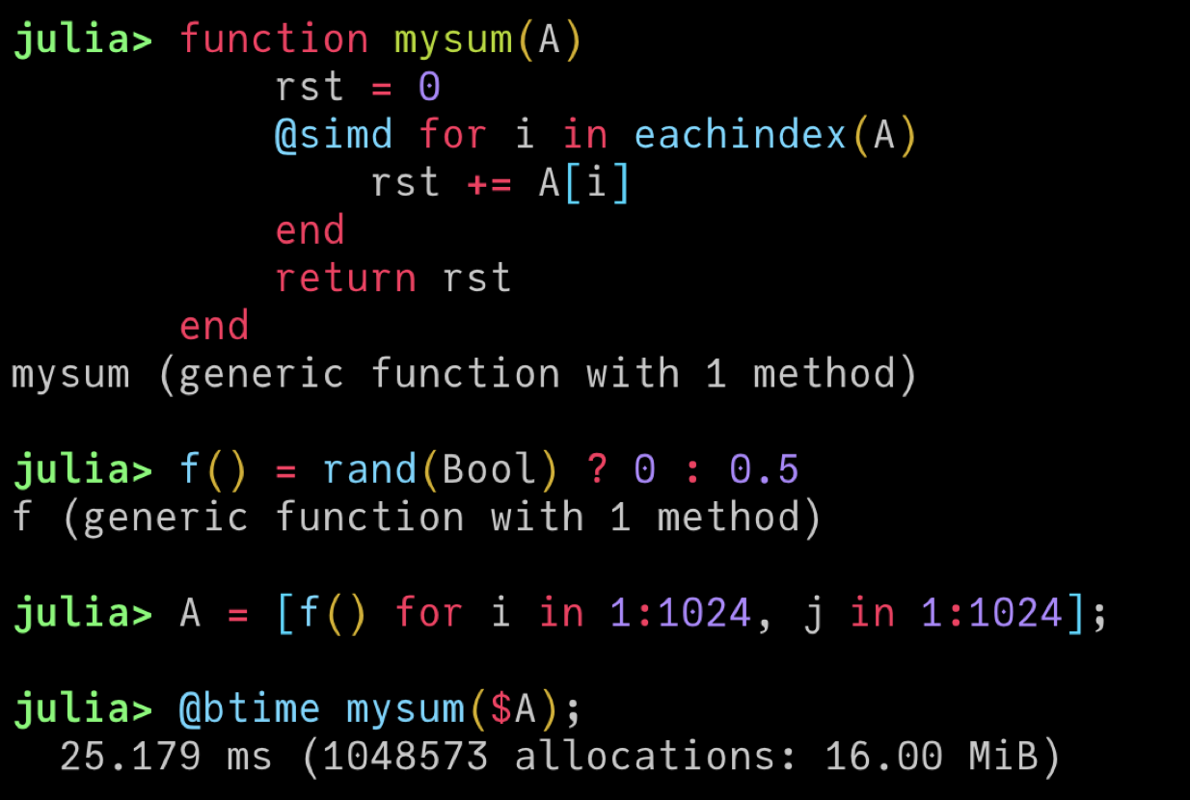
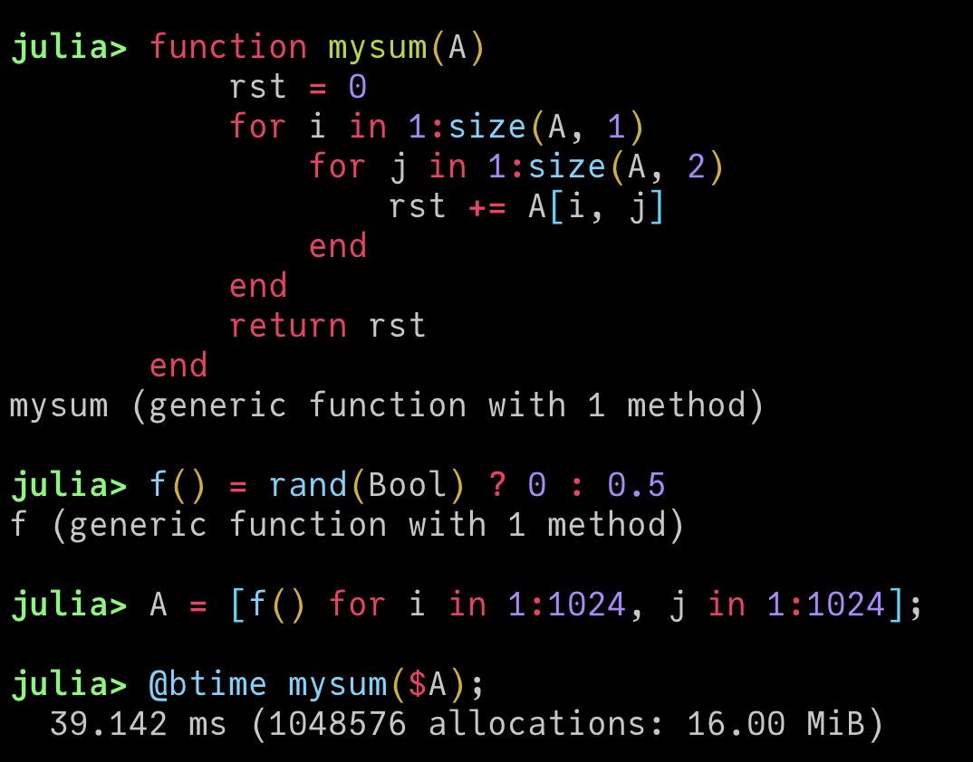
1.1 导引：Julia 是一门高性能语言
🚀
🐢
🐢 🐢
🐢 🐢 🐢
但是需要经过一定的基本训练
大多数 MATLAB/Python 代码的性能
大多数 Julia 初学者写的代码
示例见附件:codes\1-2

Slide 6
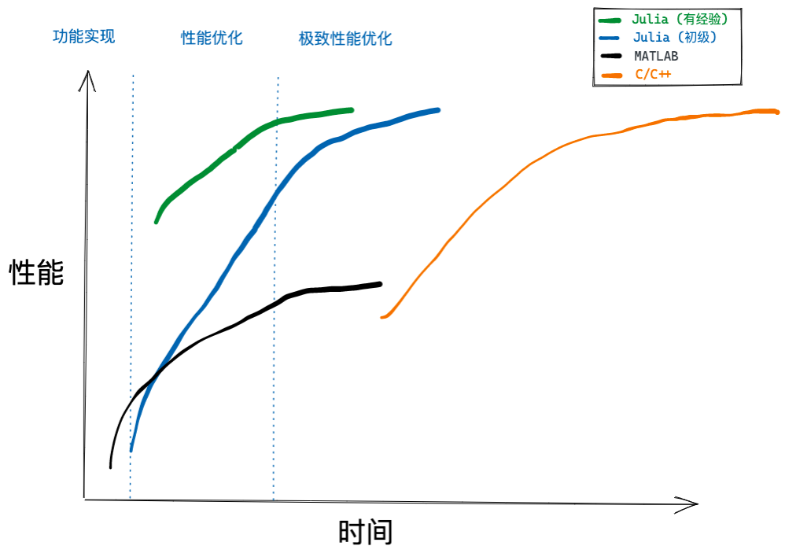
1.1 导引：主观经验对比
相比于 C/C++：
Julia 可以在更短的时间内给出原型实现，快速完成建模验证工作。
在限定开发时间的情况下，Julia 可以引入更多的性能优化手段，从而得到更高的实际性能。
相比于 MATLAB/Python ：
Julia 可以在差不多相同的时间内给出原型实现
Julia 实现的性能高于 MATLAB，可以处理与验证更大规模的问题
每个实际项目都存在一个交付节点：一门好的语言可以带来更高的开发效率和更高的执行效率
这是一个主观性经验性评价，并不一定适用于所有情况

Slide 7
1.2 导引：小结
Julia 性能优化基本原则
这节课不会覆盖：
围绕 Julia 核心风格进行思考与编程
优先给出通用原型实现，根据需要渐进地展开性能优化
定位性能瓶颈，重点优化有价值的目标
领域特定的算法复杂度优化
不太常见的高阶 Julia 优化技术
并行计算手段
编译延迟、加载延迟问题
Julia 核心风格
类型稳定
数值类型
多重派发
内存使用
大多数场景下，避免不必要的性能浪费就能够带来足够好的性能

Slide 8
02
Julia 性能优化：类型稳定

Slide 9
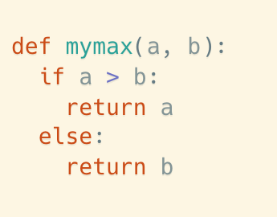
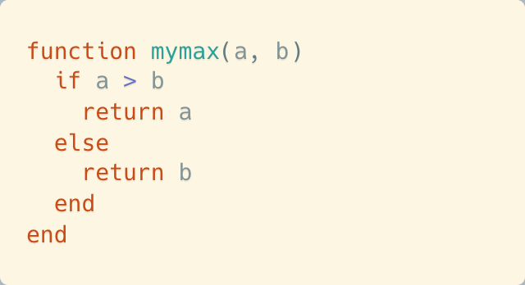
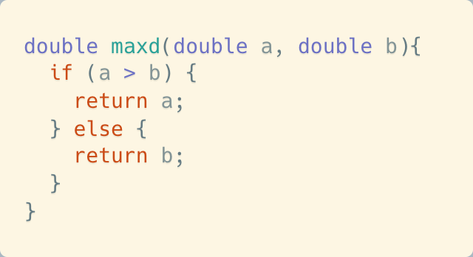
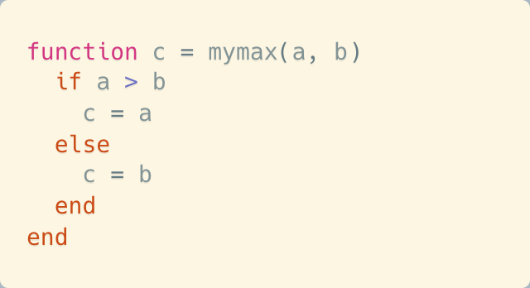
2.1 类型稳定：从 max 函数开始
max 函数在不同编程语言下的典型实现
python
Julia
C/C++
MATLAB
语言 | 类型 | 泛型支持 | 性能
C/C++ | 静态编译型语言 | 差 | 优
Python/MATLAB | 动态解释型语言 | 优 | 差
Julia | 动态编译型语言 | 优 | 优
问：Julia 如何在泛型的基础上做到高性能？

Slide 10
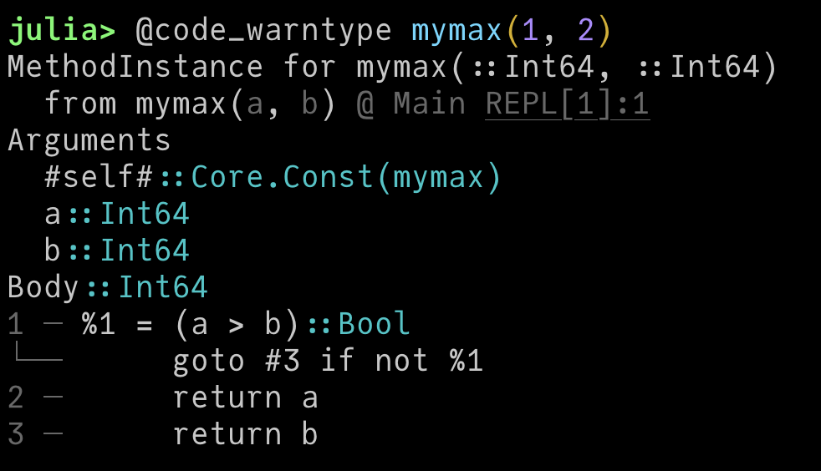
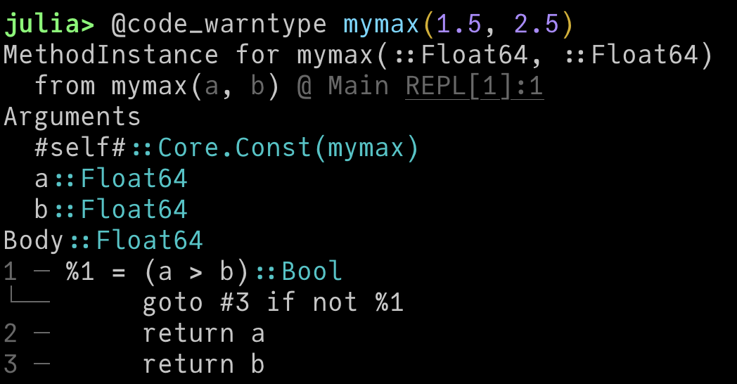
2.1 类型稳定：从 max 函数开始
代码编译期间只能够获得类型信息，而无法获得值信息
函数输入 mymax(1, 2) 在编译阶段是 mymax(::Int, ::Int)
Julia
输入 Int, Int 类型
mymax(::Int, ::Int)
输出 Int 类型
mymax(::Float64, ::Float64)
输入 Float64, Float64 类型
输出 Float64 类型
实际上，编译器还可以获得一些常量信息。

Slide 11
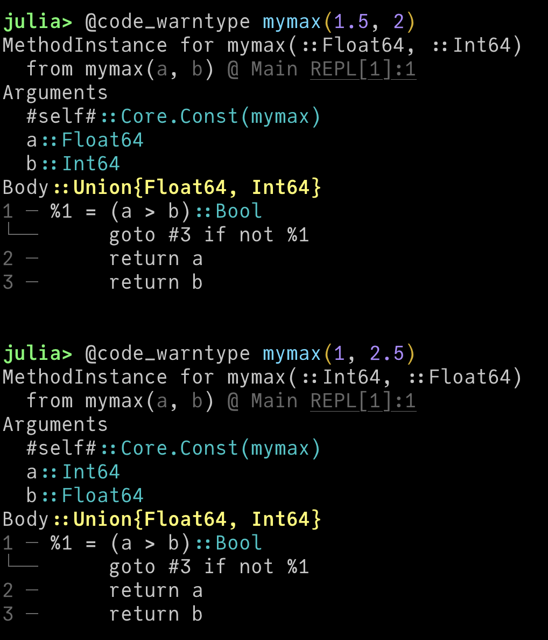
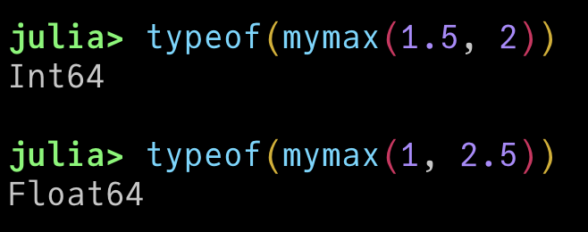
2.1 类型稳定：从 max 函数开始
问：编译器如何判断 mymax(1.5, 2) 与 mymax(1, 2.5) 的返回值？
编译器不知道输入的具体值 1.5, 2.5, 1, 2
Julia
代码编译
输出在 Int 与 Float64 类型之间摇摆
代码执行
输出在 Int 与 Float64 类型之间摇摆
尽管实际代码运行的数值类型是确定的，但是在编译阶段，Julia 编译器进行编译优化基于的是 Union{Float64, Int64} 的摇摆类型来做，因此难以做到完全的性能优化。
@code_warntype 会用黄色/红色标记类型不稳定的情况

Slide 12
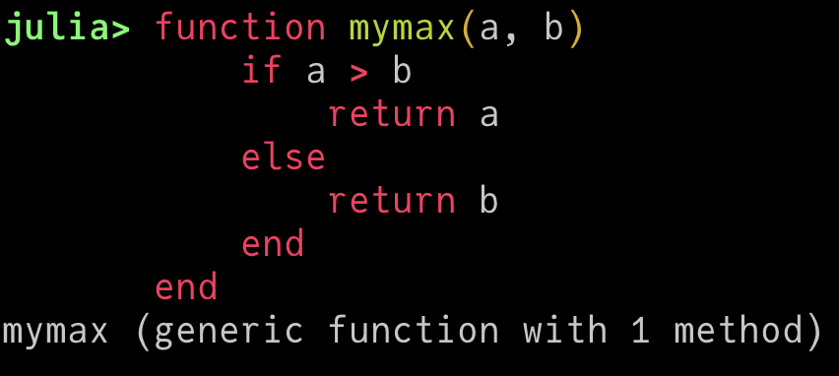
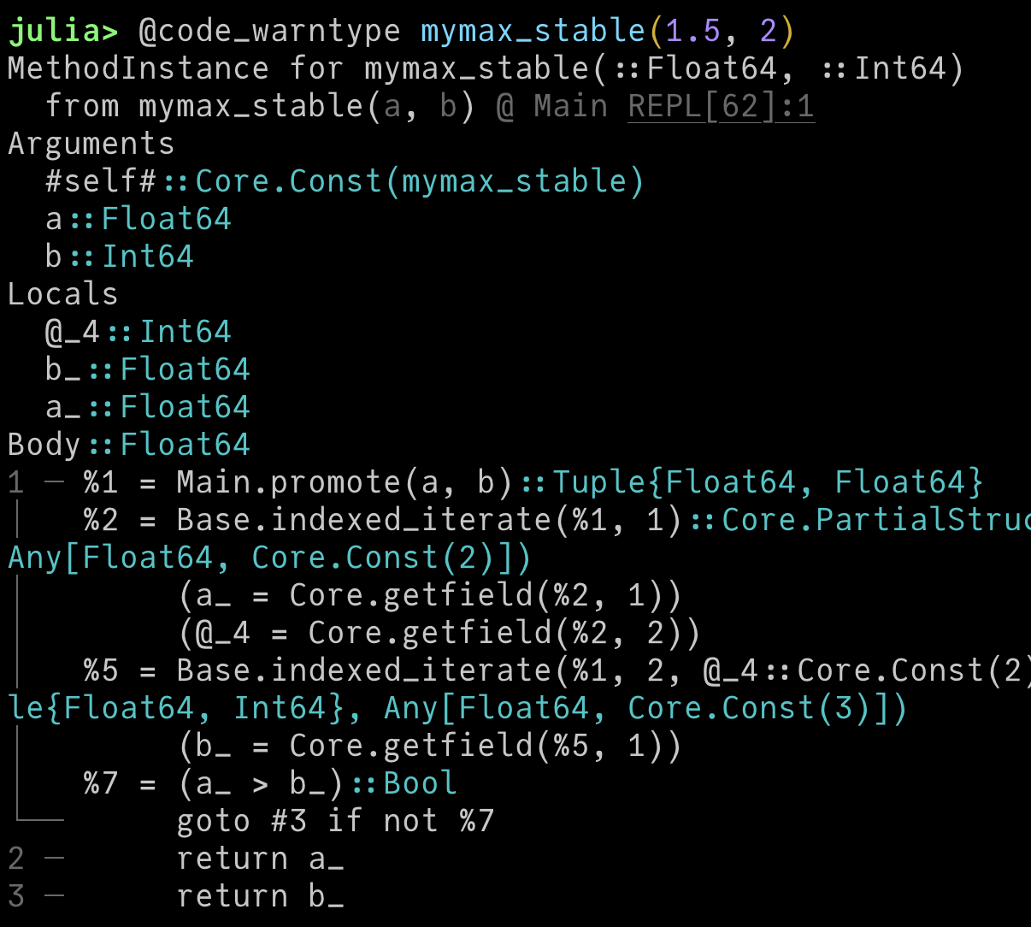
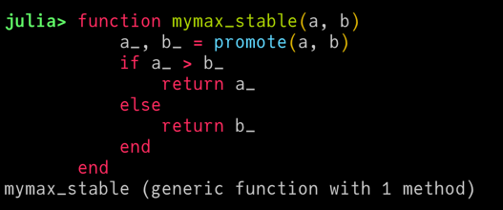
2.1 类型稳定：从 max 函数开始
对于类型稳定的代码来说，Julia 能够根据输入的类型来推断输出的类型
类型不稳定的代码
类型稳定的代码
将类型提升到一致
示例见附件:codes\2-1

Slide 13
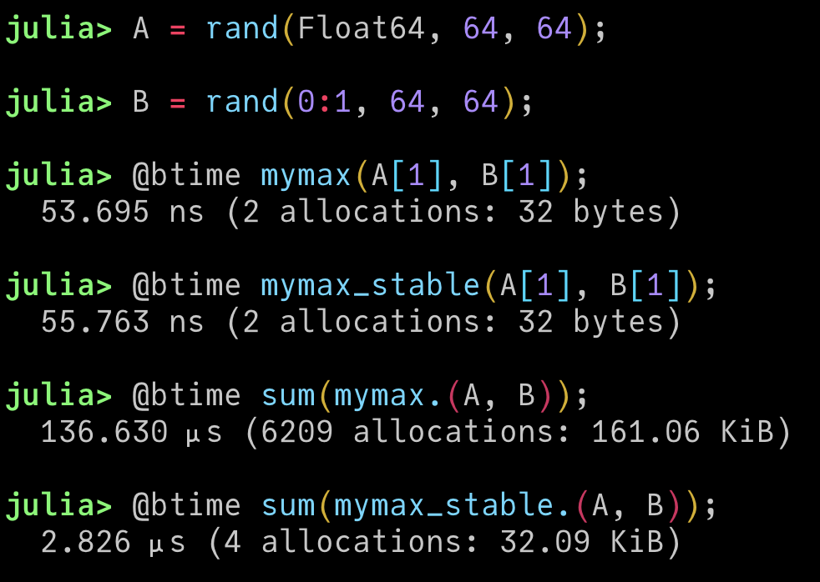
2.1 类型稳定：从 max 函数开始
对于类型稳定的代码来说，Julia 能够根据输入的类型来推断输出的类型
类型不稳定的代码
Julia 性能优化核心建议：写类型稳定的代码
类型不稳定会影响后续代码的性能
类型稳定的代码
将类型提升到一致
通过 using BenchmarkTools 来获得 @btime 性能测试工具

Slide 14
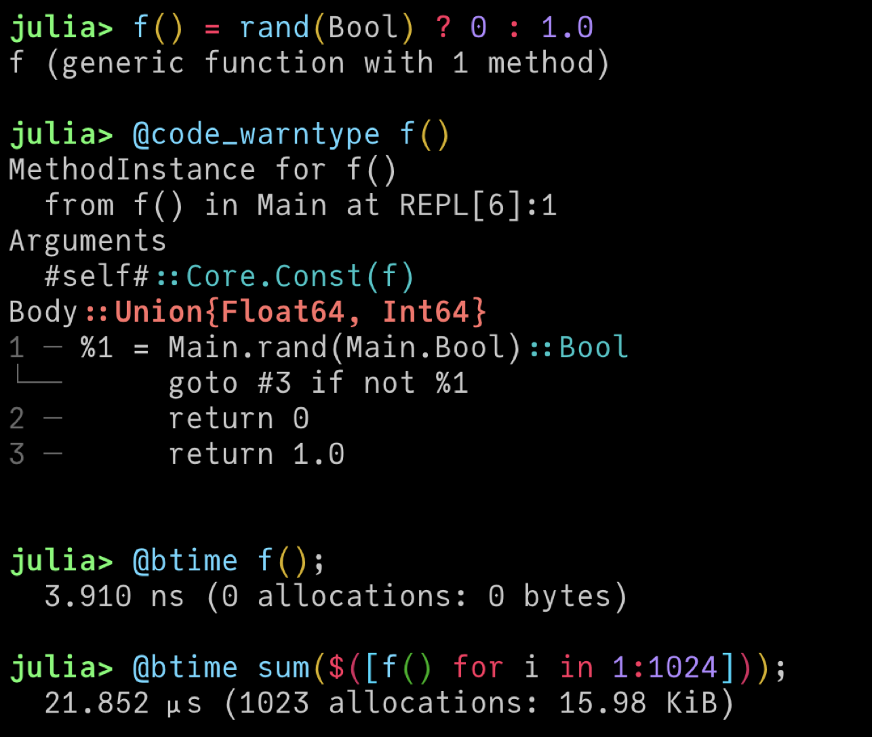
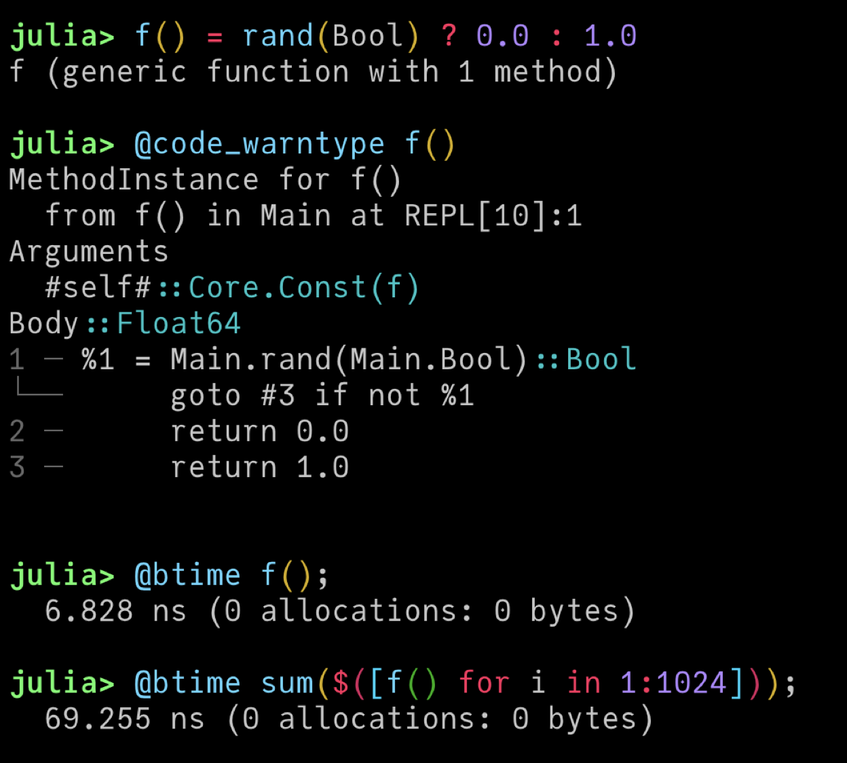
2.2 类型稳定: 定义
类型稳定(type stability) 理解1：函数的返回值类型在不同情况下是不变的
🐢
🚀
示例见附件:codes\2-2

Slide 15
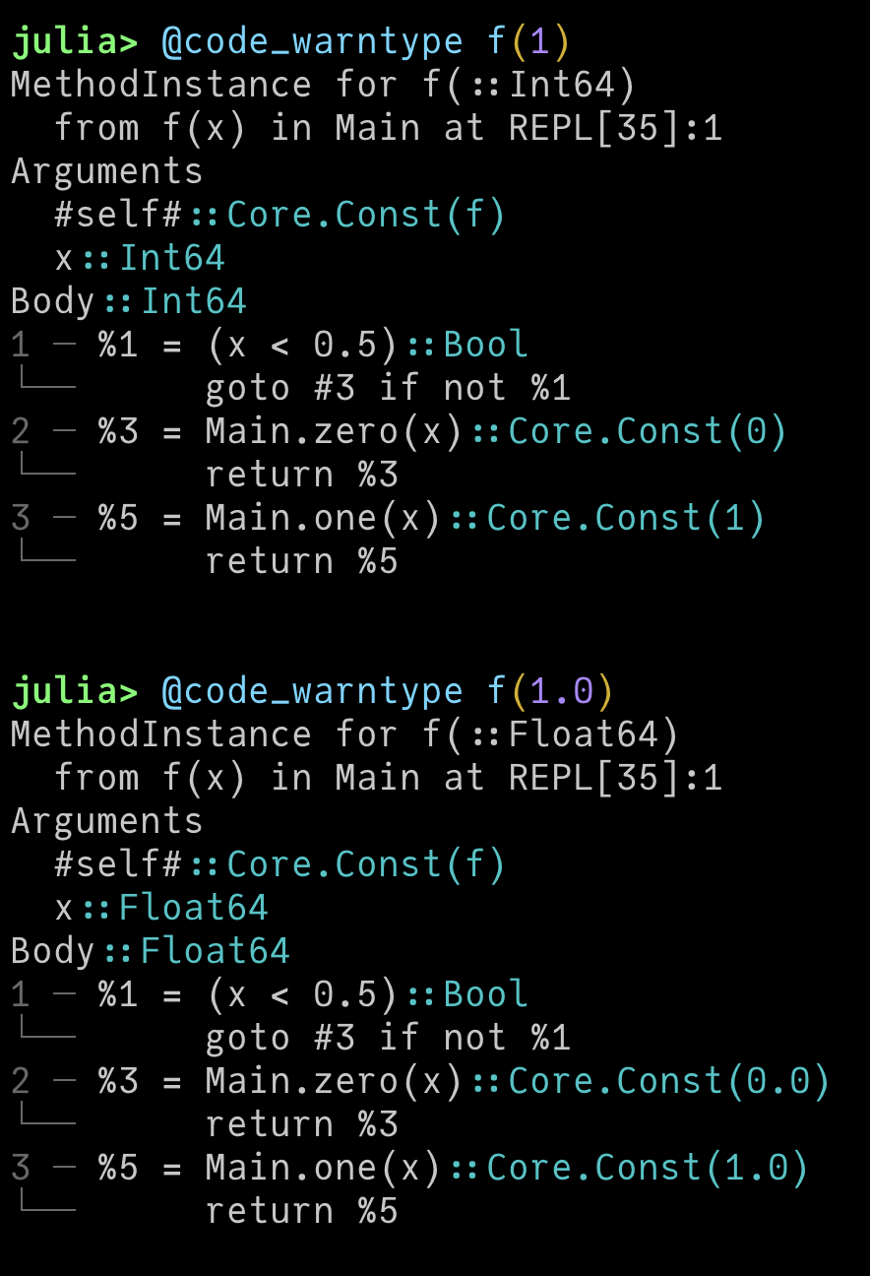
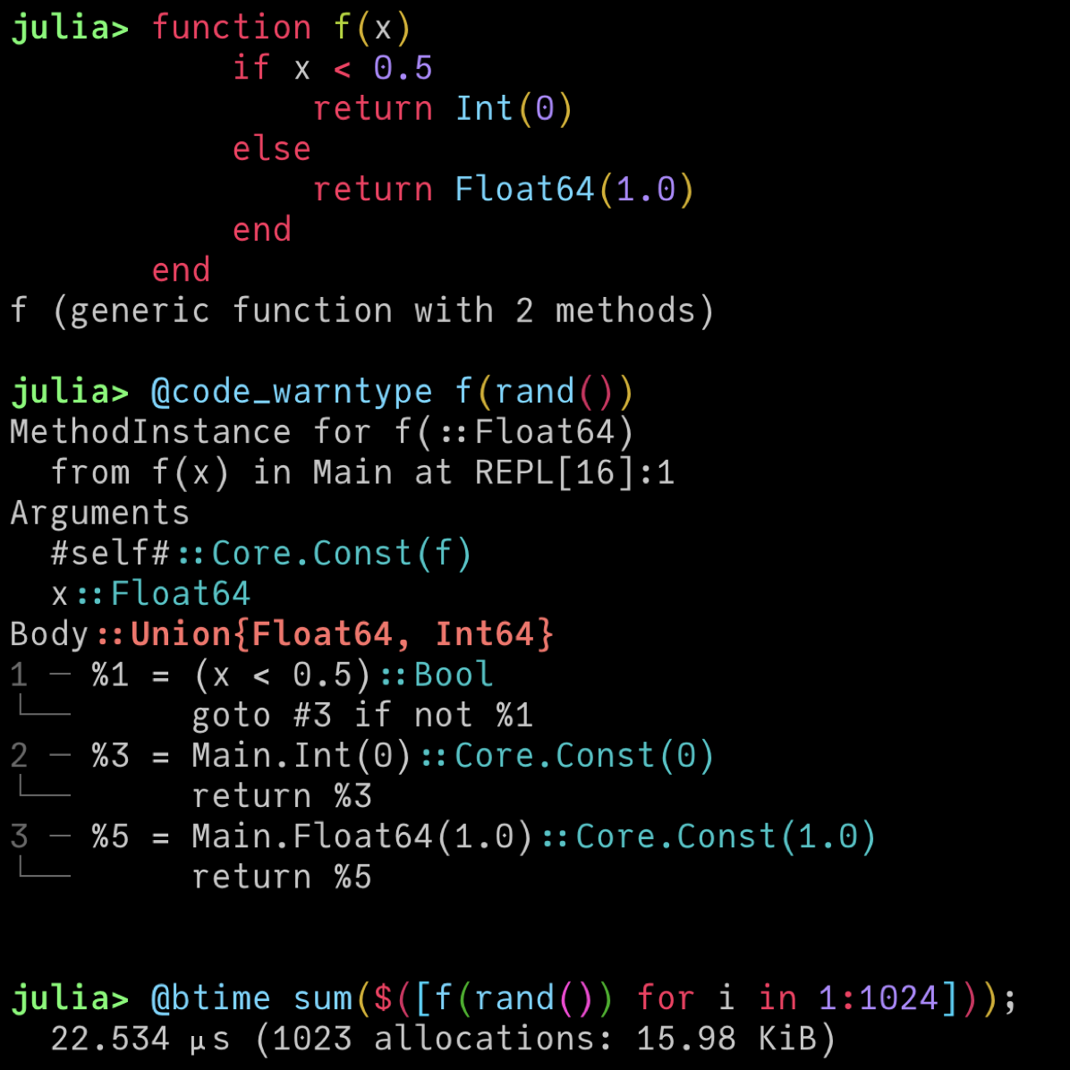
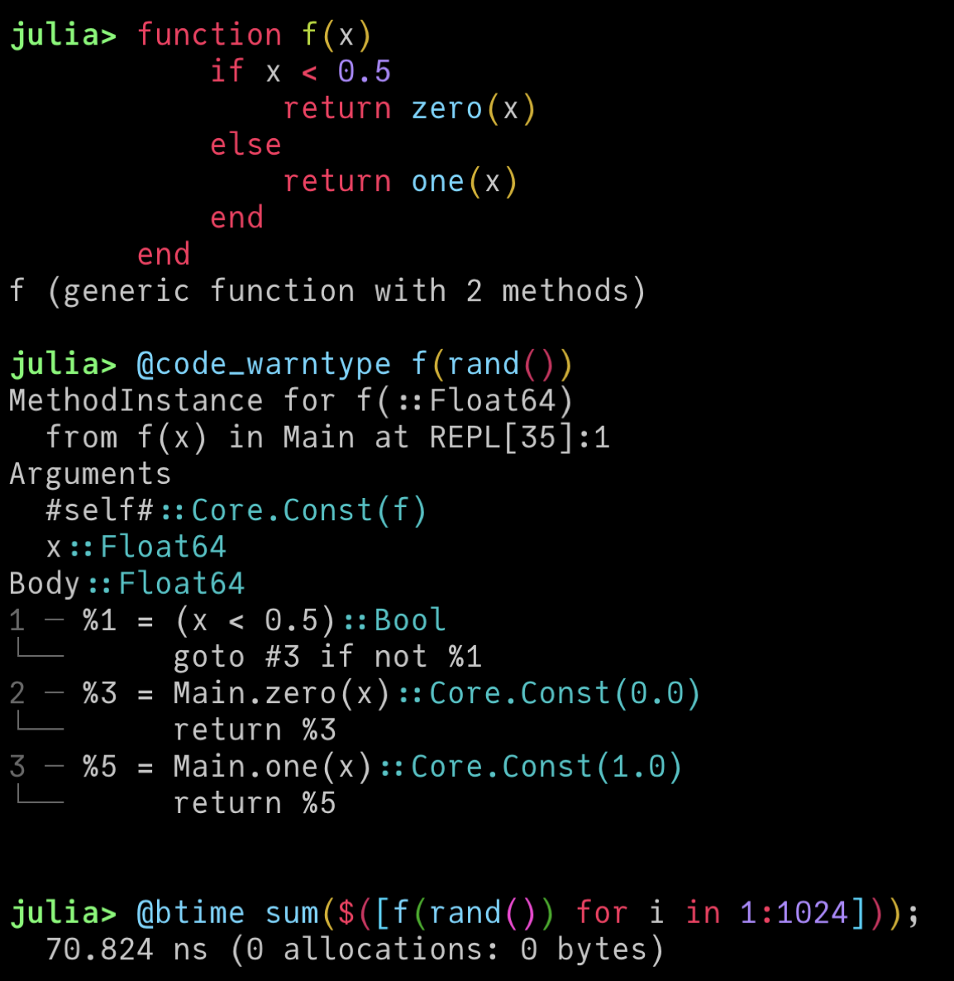
2.2 类型稳定: 定义
类型稳定(type stability) 理解 2：函数的返回值（及中间结果）类型可以通过函数输入的类型来唯一推断
🐢
🚀
返回与 x 类型相同的 0 或 1
示例见附件:codes\2-3

Slide 16
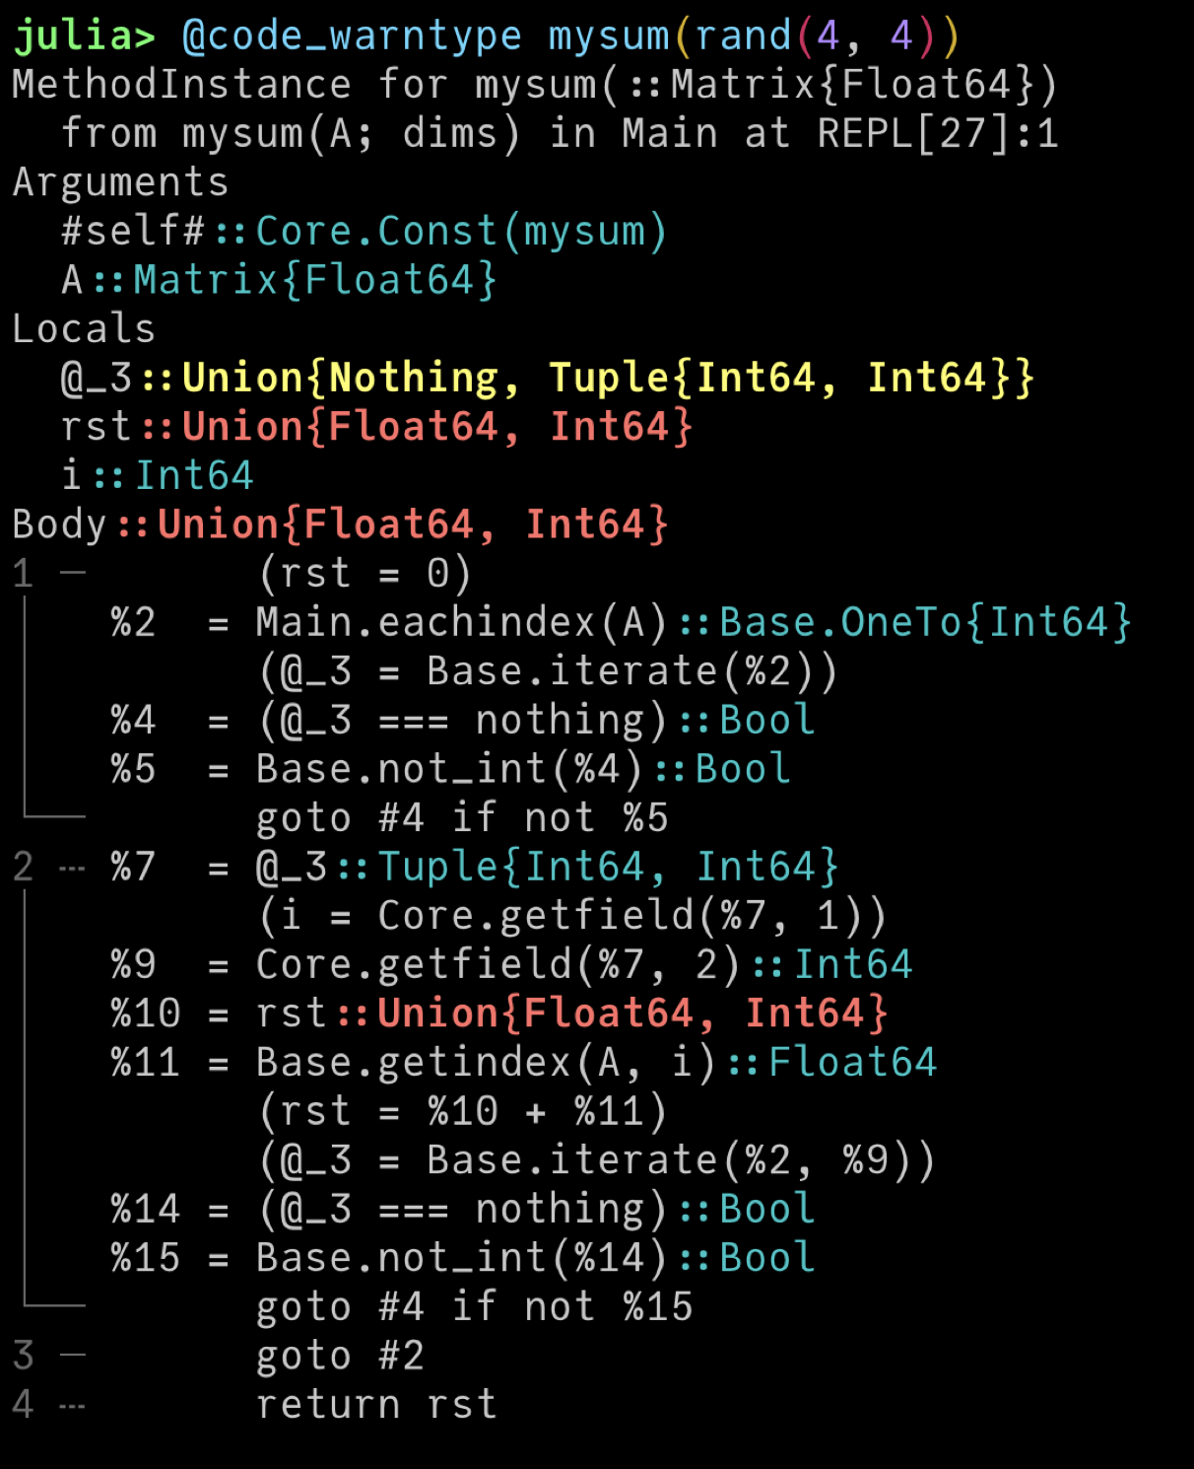
2.3 类型稳定: 案例
输入矩阵 A 是否为空矩阵会影响返回值的类型
类型不稳定的代码
类型稳定的代码

Slide 17
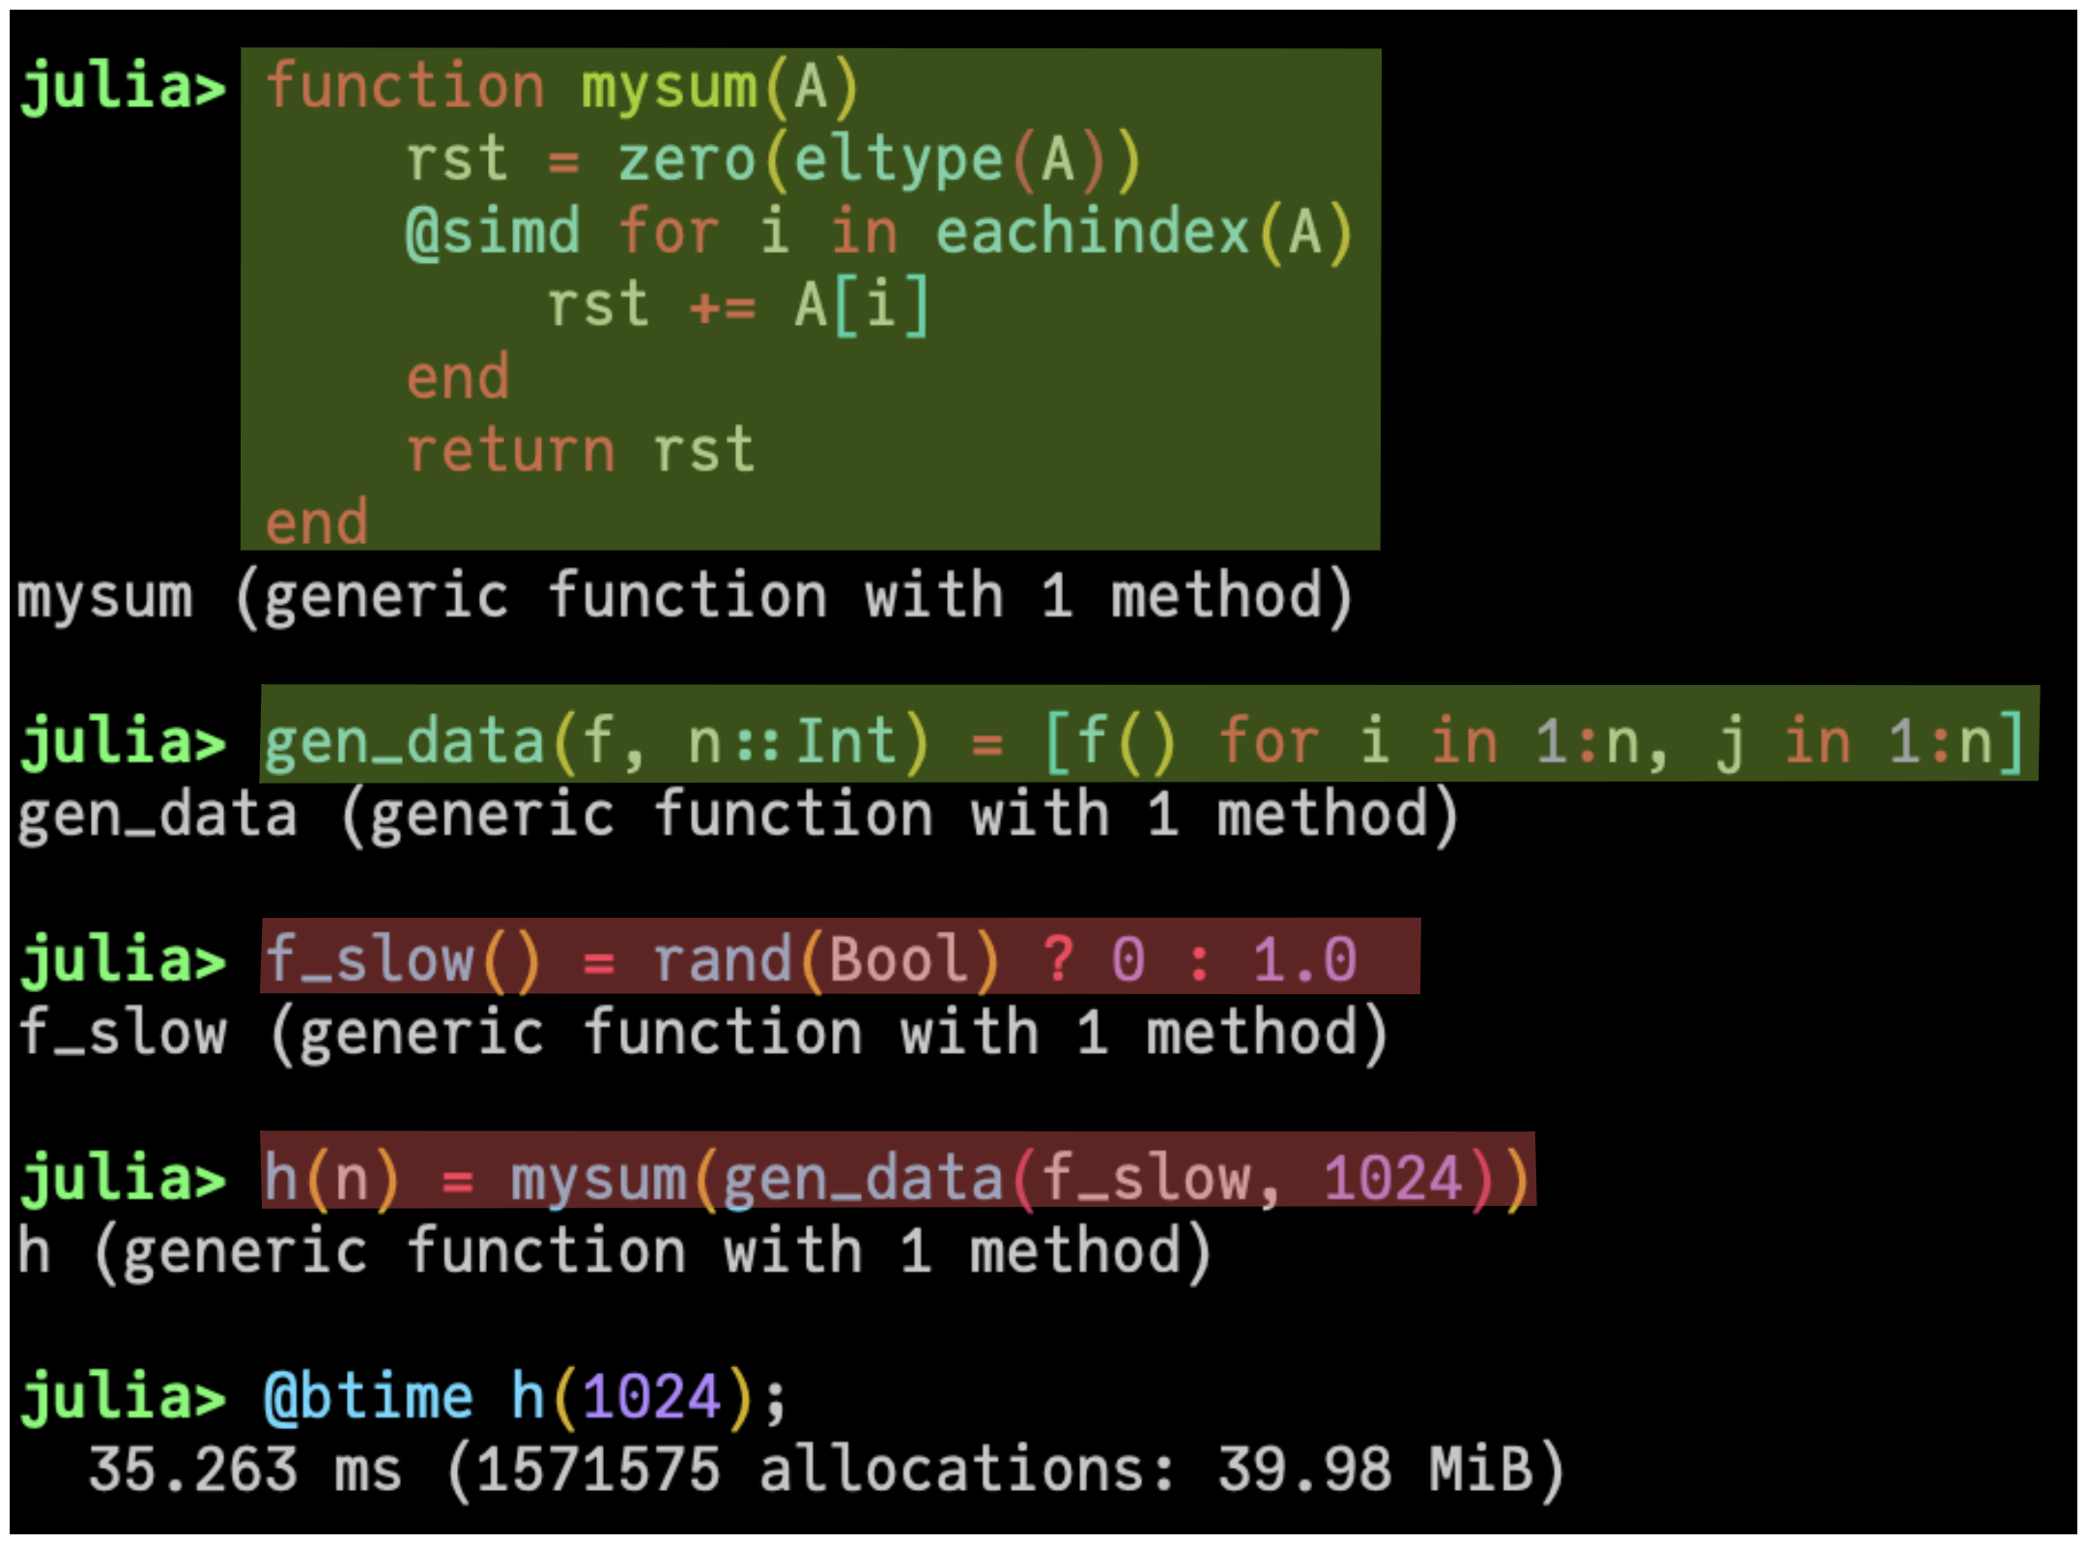
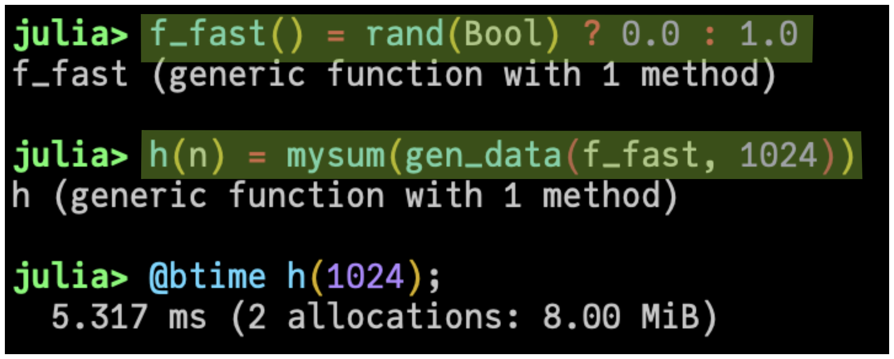
2.3 类型稳定: 案例
类型不稳定很容易从底层传播出来影响整体函数性能
::Union{Int,Float64}
f_slow 类型不稳定导致 h 类型不稳定且性能下降
示例见附件:codes\2-4

Slide 18
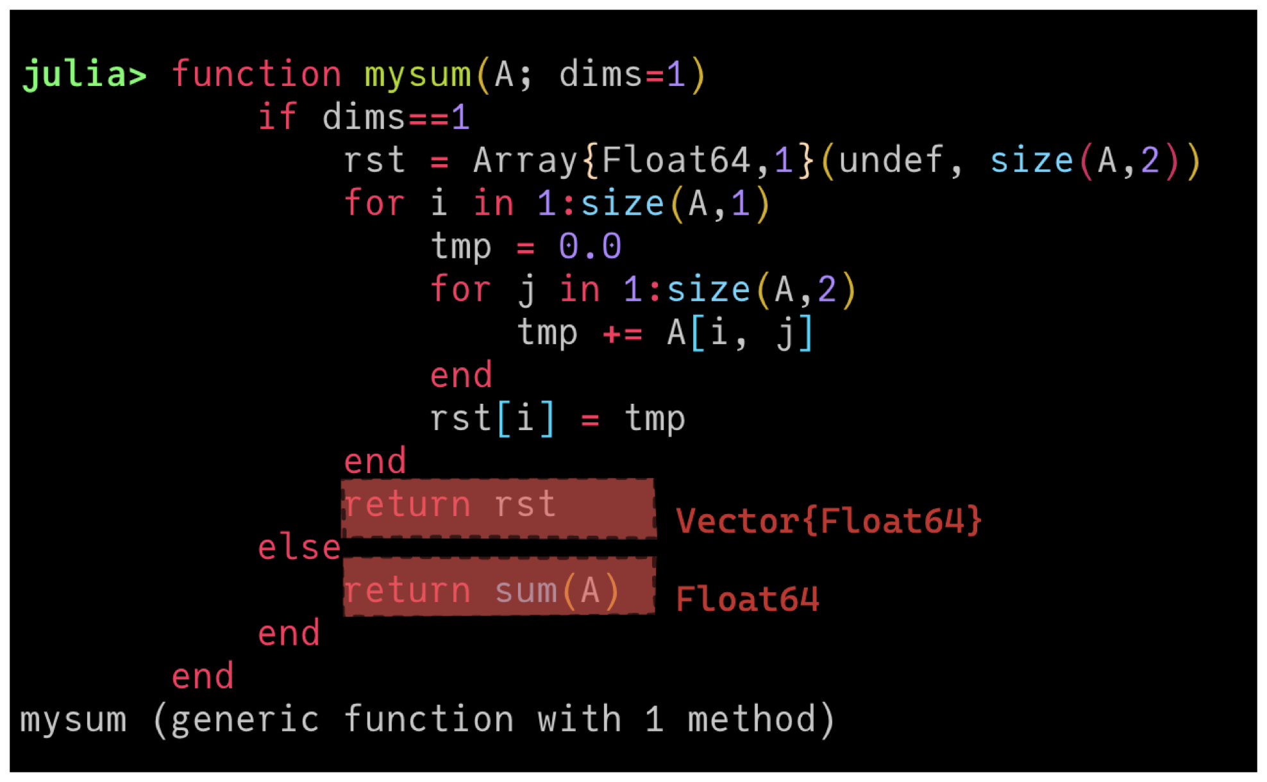
2.3 类型稳定: 案例
如果实在要引入类型不稳定，最好在 API 接口层面而非底层实现引入
输入 dims 的值决定了返回值的类型
如果类型不稳定在外层函数封装，那么性能损失相对较低一些

Slide 19
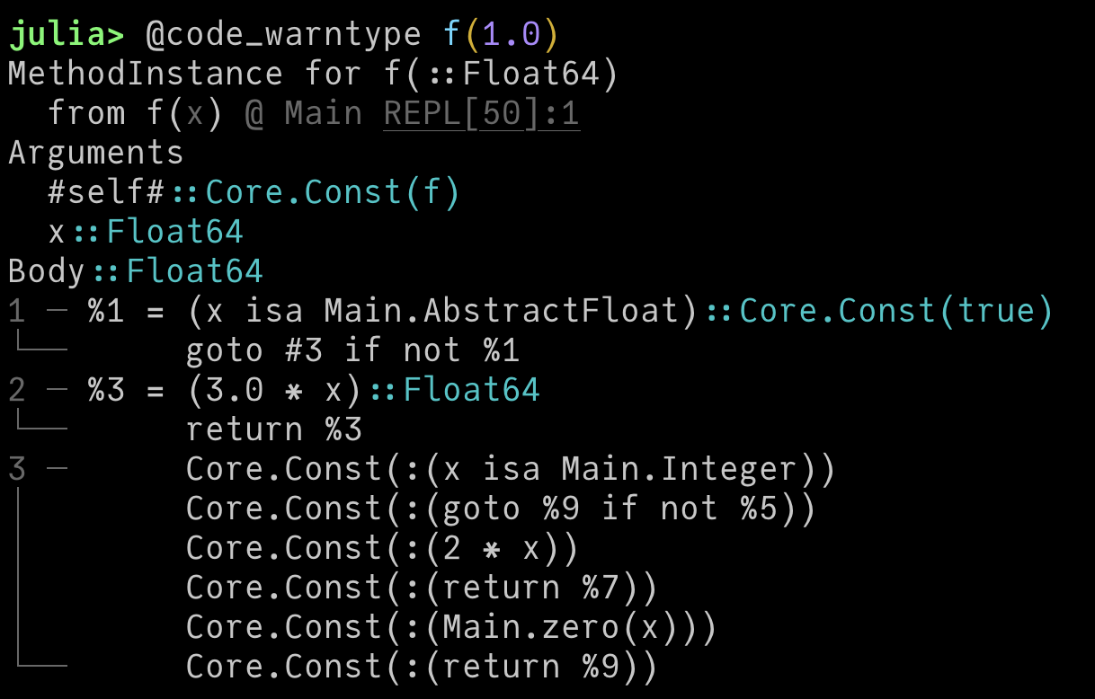
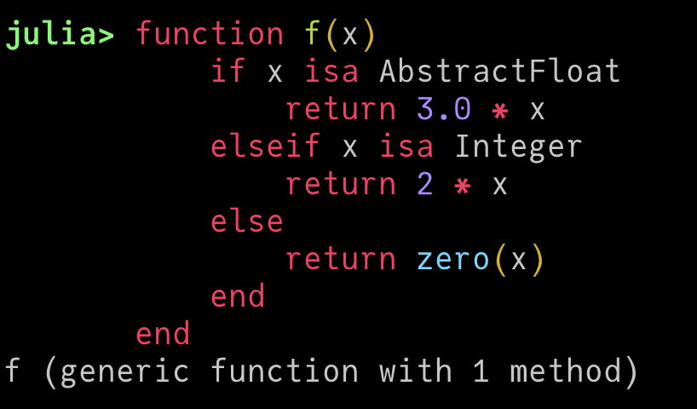
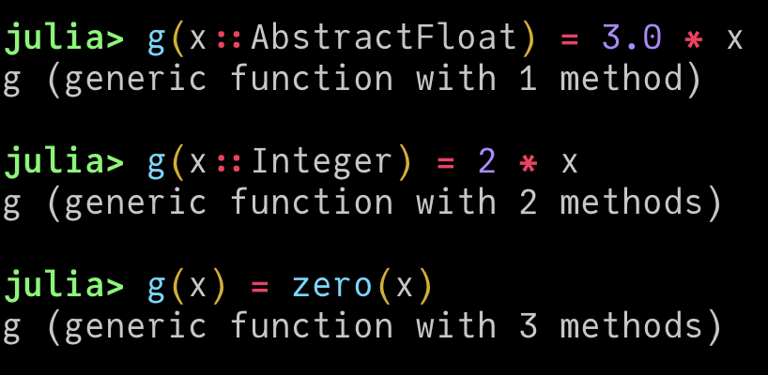
2.3 类型稳定: 案例
大部分类型不稳定来源于条件分支可能返回不同类型，但它并不一定是类型不稳定
这个条件分支仅需要类型就可以判断
@code_llvm f(3) 与 @code_llvm g(3) 的结果是一致的

Slide 20
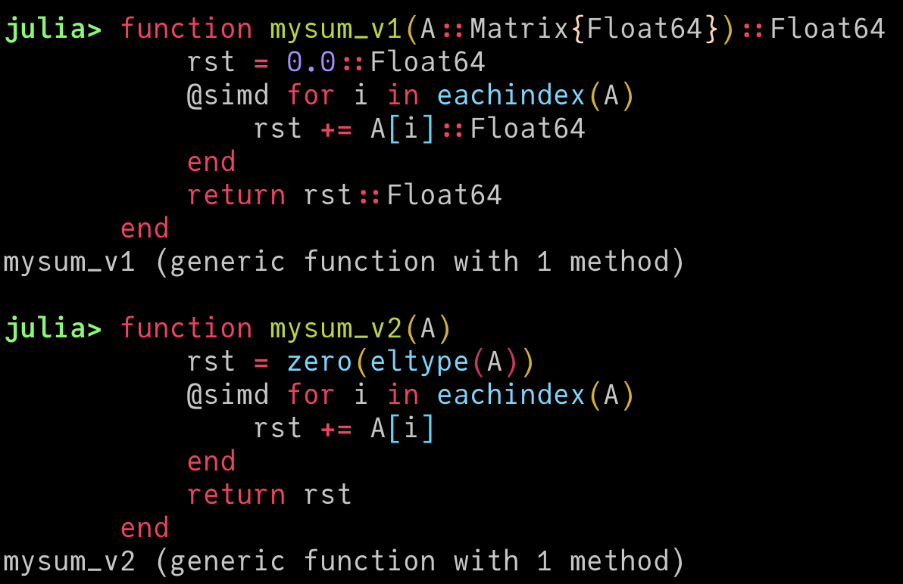
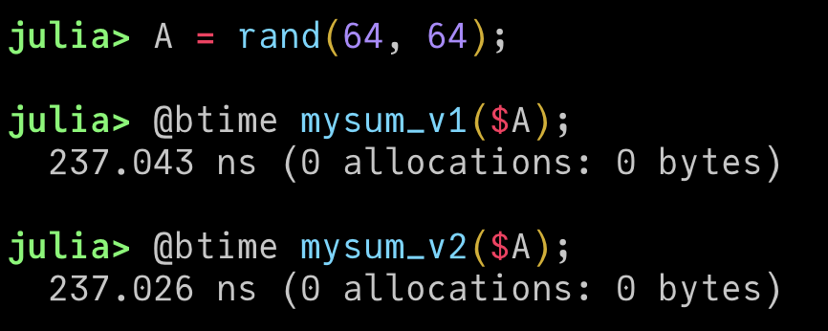
2.3 类型稳定: 案例
类型稳定并不需要你将所有地方都添加类型标记
对于类型稳定的 Julia 代码来说，添加额外的类型标记不会让代码变得更快
经验观察：C/C++ 程序员要比 Python/MATLAB 程序员更容易写出类型稳定的代码
示例见附件:codes\2-5

Slide 21
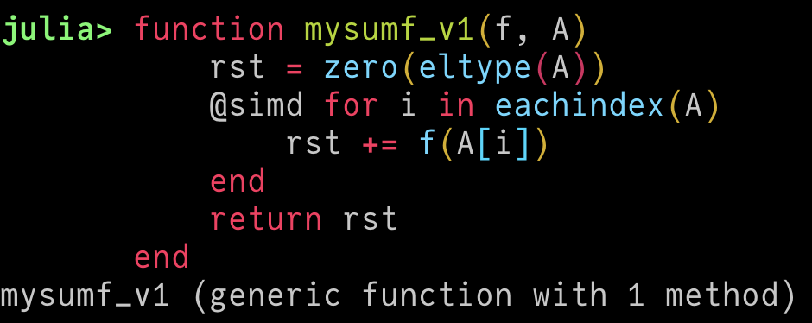
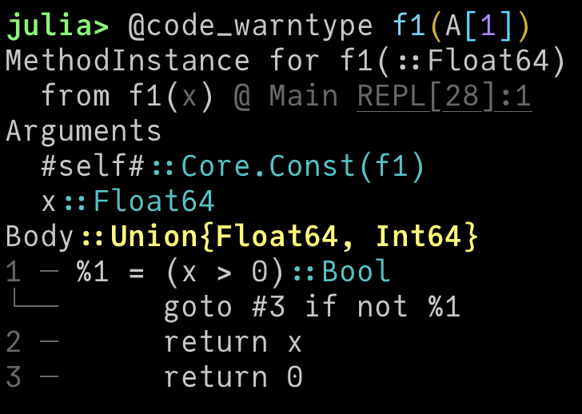
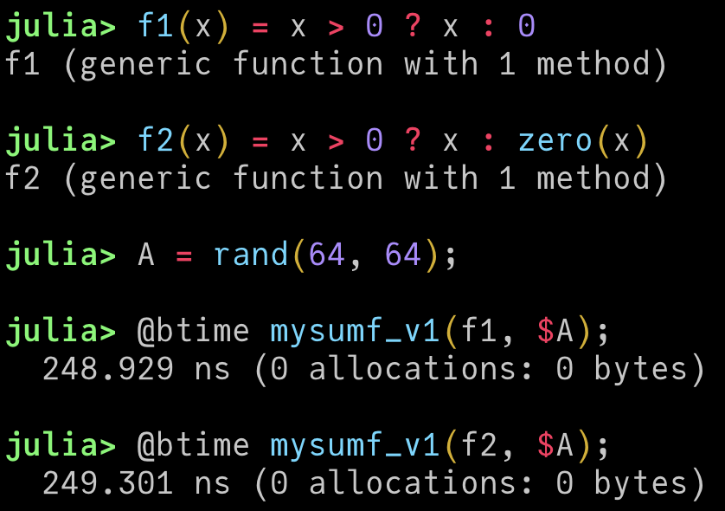
2.3 类型稳定: 案例
Julia 允许一些特殊的类型不稳定行为
如果摇摆的类型均为具体类型，并且类型的可能性非常少，那么 Julia 会使用 Union-Split 方案来优化这种类型不稳定导致的性能开销。
尽管 f1 类型不稳定，但 f1 与 f2 的性能基本一致
Union-splitting: what it is, and why you should care: https://julialang.org/blog/2018/08/union-splitting/
示例见附件:codes\2-6

Slide 22
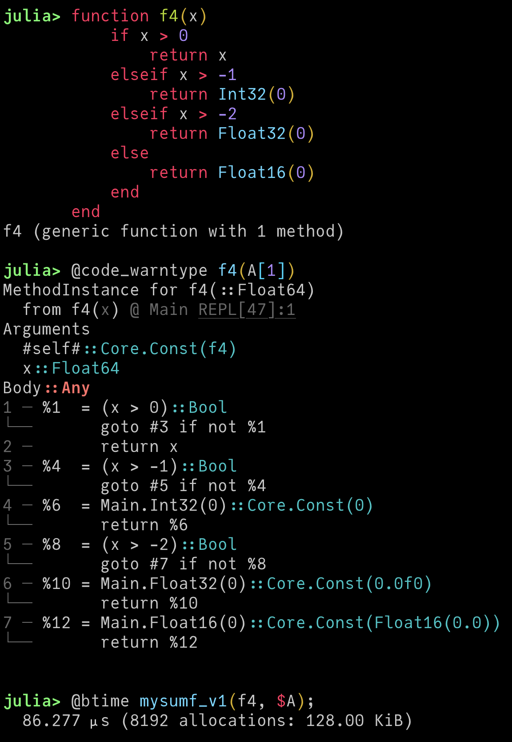
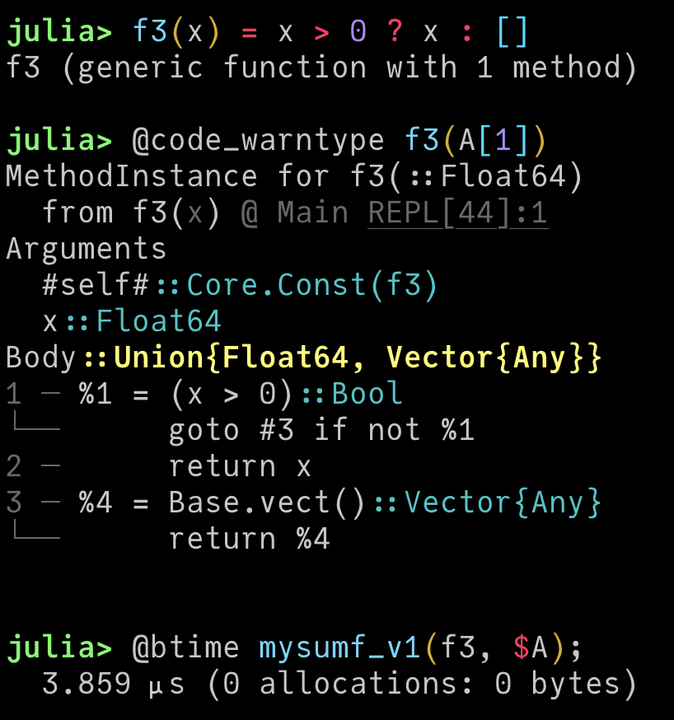
2.3 类型稳定: 案例
Julia 允许一些特殊的类型不稳定行为
摇摆类型可能性过多，
编译器放弃优化
摇摆类型中包含抽象类型
如果摇摆的类型均为具体类型，并且类型的可能性非常少，那么 Julia 会使用 Union-Split 方案来优化这种类型不稳定导致的性能开销。
Union-splitting: what it is, and why you should care: https://julialang.org/blog/2018/08/union-splitting/

Slide 23
2.4 类型稳定: 小结
判断代码类型稳定的思路：
仅通过输入的类型（而非输入的值）能否推断输出以及中间结果的类型
使用 @code_warntype 来验证类型不稳定行为
类型不稳定会导致：
Julia 编译器难以做充足的编译优化
额外的运行时类型检查和开销
类型不稳定往往影响的是函数调用者的性能
编程建议：
尽量避免类型不稳定的代码
类型稳定不是通过过度添加类型标记来实现的，而是通过函数的合理拆分与设计
在进行任何其他性能优化之前优先评估代码类型不稳定对性能的影响
Union-Split 会优化一些特定的类型不稳定代码的性能

Slide 24
03
Julia 性能优化：数值类型
本章代码见附件CODE3

Slide 25
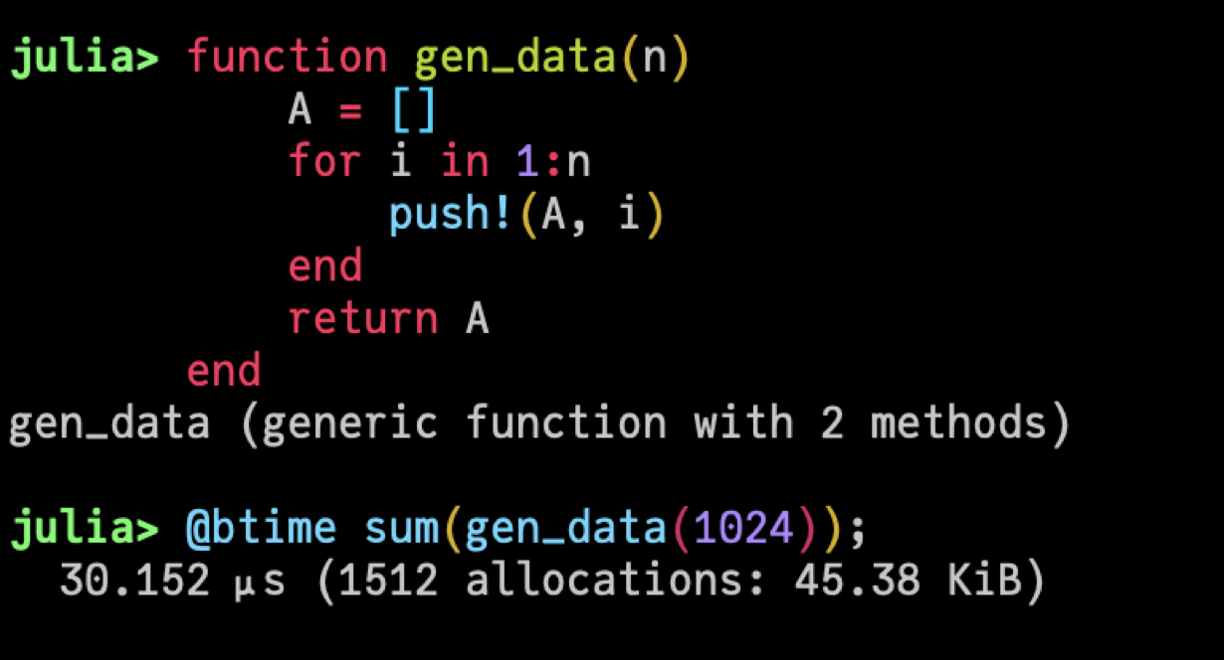
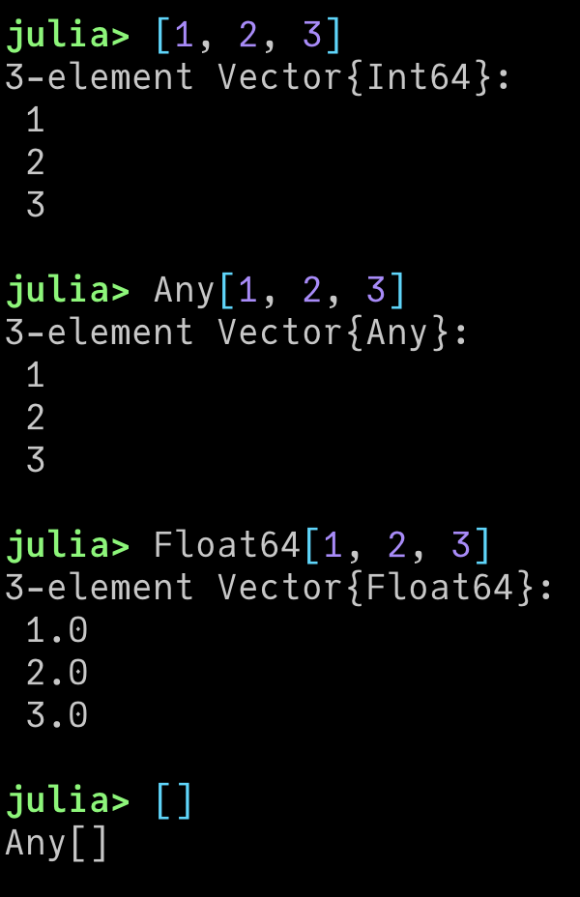
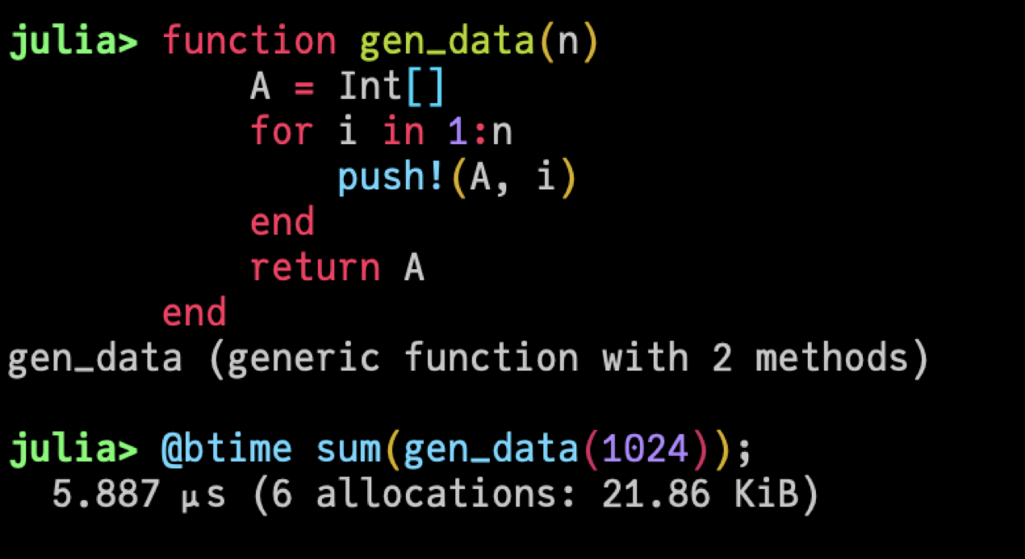
3.1 数值类型：具体数值类型 vs 抽象数据类型
相比于 Any、Number 等抽象类型，使用 Int、Float64 等具体类型可以带来更好的性能
🐢
数据类型越具体，编译器就越有可能给出好的优化策略
julia> [1,2,3]
3-element Vector{Int64}:
1
2
3
julia> Any[1,2,3]
3-element Vector{Any}:
1
2
3
🚀
julia> Float64[1,2,3]
3-element Vector{Float64}:
1.0
2.0
3.0
julia> [ ]
Any[ ]

Slide 26
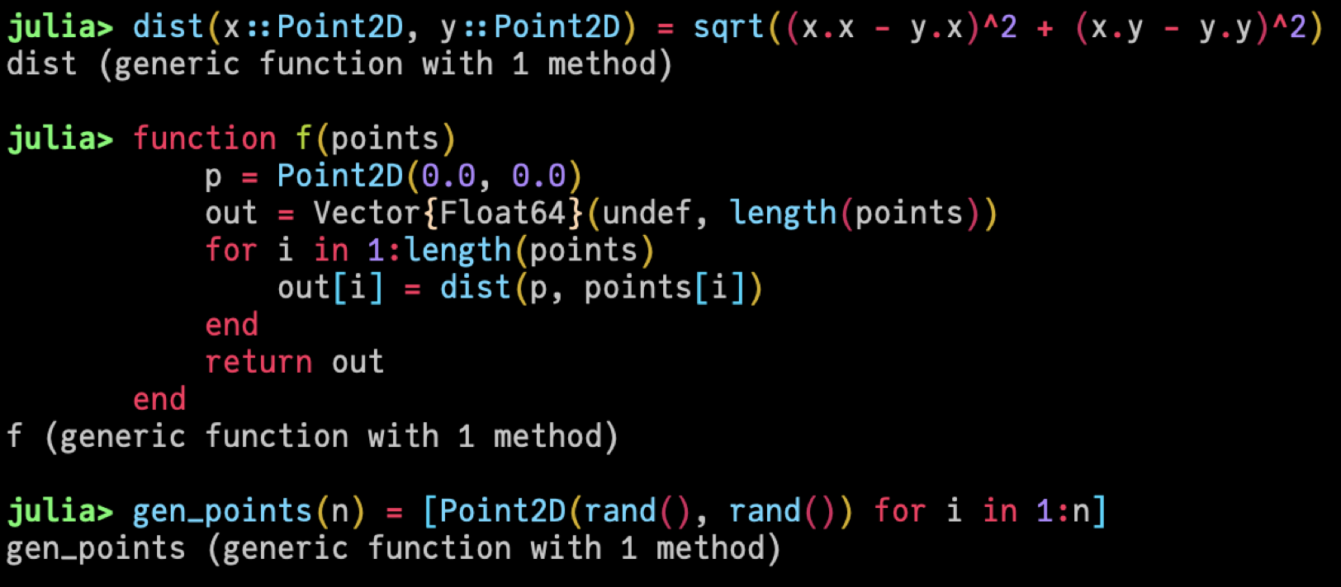
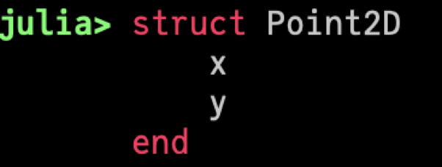
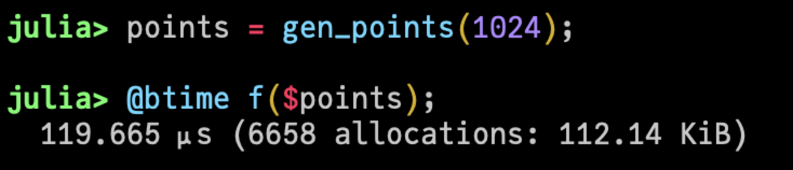
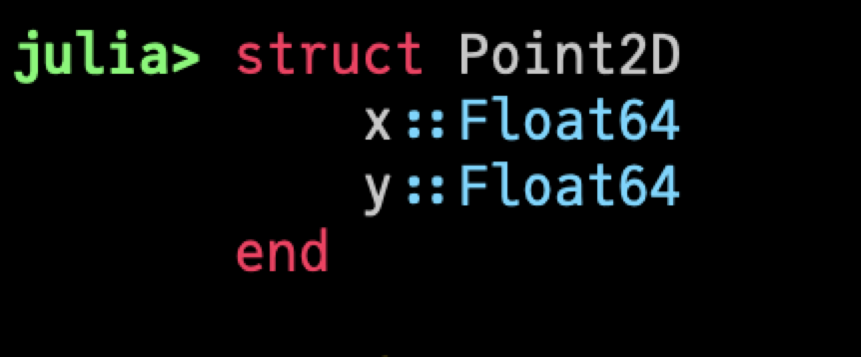
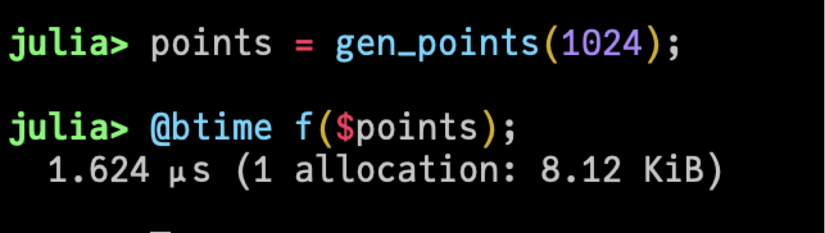
3.1 数值类型：具体数值类型 vs 抽象数据类型
结构体的类型声明也应该尽可能是具体的
🐢
在没有类型标记的情况下，结构体元素类型为 Any
::Any
::Any
struct Point2D
x::Float64
y::Float64
end
🚀
声明结构体的元素类型是具体类型
points = gen_points(1024);

Slide 27
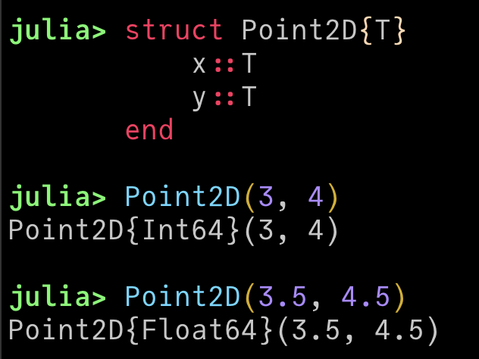


3.1 数值类型：具体数值类型 vs 抽象数据类型
参数化结构体可以构造不同元素类型的结构体的同时，保证结构体元素类型是具体类型，从而保证性能
🚀
Point2D{Float64} 与 Point2D{Int} 的结构体元素类型都是具体类型
struct Point2D{T}
x::T
y::T
end
Point2D(3,4)
Point2D(3.5, 4.5)
🐢
参数化结构体是否高效取决于参数化后的类型
注：用户自行比较时，Point2D需要区分名称，否则易出现重定义报错

Slide 28



3.1 数值类型：具体数值类型 vs 抽象数据类型
函数定义上的类型标记不影响代码的编译和性能，而仅仅只影响多重派发的行为

Slide 29



3.1 数值类型：具体数值类型 vs 抽象数据类型
函数定义上的类型标记不影响代码的编译和性能，而仅仅只影响多重派发的行为
生成的底层代码是完全相等的（性能也相同）
函数定义的类型标记不同
在多重派发的支持行为上发生差异

Slide 30





3.2 数值类型：可变结构体 vs 不可变结构体
元素类型是具体类型的不可变结构体可以允许使用栈内存，相比于堆内存具有更高的内存分配与使用效率
🚀 不可变结构体且元素类型为具体类型
🐢 可变结构体且元素类型为具体类型

Slide 31



3.2 数值类型：可变结构体 vs 不可变结构体
仅包含单个具体元素的不可变结构体可以用来建立无开销抽象
🚀 基于 Float64 封装的自定义数值类型
🐢 可变结构体的性能显著下降
🚀 性能与原生 Float64 的计算相当
注：用户自行比较时，MyFloat64基于Float64封装的和可变结构体需要区分名称，否则易出现重定义报错

Slide 32



3.2 数值类型：可变结构体 vs 不可变结构体
仅包含单个具体元素的不可变结构体可以用来建立无开销抽象
原生 Float64
可变结构体
不可变结构体

Slide 33



3.2 数值类型：可变结构体 vs 不可变结构体
可变数据类型作为不可变结构体的元素
Julia 中典型的定义一个新矩阵的方式
与内置的对角矩阵的性能相当
通过多重派发引入对角矩阵乘法的优化实现
矩阵接口协议文档：https://docs.julialang.org/en/v1/manual/interfaces/#man-interface-array

Slide 34



3.2 数值类型：可变结构体 vs 不可变结构体
使用 Tuple 或 NamedTuple 来代替 Vector 或 Dict
原生 Float64
NamedTuple
Tuple
Tuple
Vector
Vector
Dict
前提：代码是类型稳定的

Slide 35
3.3 数值类型：小结
具体数值类型对于编译器更友好
不可变结构体有可能使用更高效的栈内存
可变结构体
矩阵元素以及结构体的元素为具体数值类型时，相关的计算性能会得到大大提高
可以使用参数化结构体来构造泛型的结构体定义
很多编程任务都可以使用不可变结构体来完成
不可变结构体的修改往往表现为创建一个新的结构体（性能有时会比可变结构体修改更好）
恰当的不可变结构体使用可以带来零开销抽象
Julia 中常常使用 Tuple 或者 NamedTuple 来避免不必要的矩阵与字典使用
Julia 中大部分类型标记用于两种目的
结构体的元素定义需要类型标记来构造具体类型来优化结构体性能
函数定义处使用类型标记来构造多重派发规则
编译器能做的假设越强（具体类型、数值不可变），
编译器越有可能生成高性能的代码。

Slide 36
04
Julia 性能优化：多重派发

Slide 37



4.1 多重派发: 函数与方法
Julia 函数 (function) 由多个方法 (method) 共同定义，多重派发调用最匹配的方法定义
1
1
2
2
2
3
3
1
2
1
见附件:codes\4-1
1
Julia 内置标准库中定义了两百多种加法
1
示例见附件:codes\4-1

Slide 38




4.2 多重派发: 类型
Julia 多重派发围绕输入的类型构建了不同的代码实现，Julia 的代码语义由类型来承载
事实：Julia 中列向量不等于行向量
示例见附件:codes\4-2
事实：Julia 中 1 != [1]
通过 @which, @less, @edit 可以查看函数背后所调用的方法

Slide 39




4.3 多重派发: 特化
特化 (specialization)：通过多重派发来给出特定类型的优化实现
多重派发允许我们告诉 Julia 编译器更多的信息
通过 Diagonal 类型告诉编译器：只有对角线有值
示例见附件:codes\4-3

Slide 40




4.3 多重派发: 特化
问：如何实现一个最佳性能的 2x2 矩阵乘法？
Day 2: 构造一个 2x2 的矩阵类型
Day 1: 50ns 够快了，但我们希望更快
类型信息越丰富，越有可能给出特化的高性能实现
🚀3x faster!
示例见附件:codes\4-4
矩阵接口协议文档：https://docs.julialang.org/en/v1/manual/interfaces/#man-interface-array

Slide 41
4.4 多重派发: 小结
基于多重派发，Julia 允许我们构建一个渐进式的性能优化体验：
第一天只需要给出通用的代码实现，确保模型正确
进一步挖掘模型中的固有信息，将这些信息以 Julia 数据类型的方式编码
围绕新创建的数据类型，通过多重派发引入优化实现 —— 这只需要增加一些新的方法，而不需要对已有的系统进行大规模重构
Julia 性能优化的核心在于渐进式优化：
原型实现只要能跑，不需要过度在意它是否是编译器友好（类型稳定、具体类型…），也不需要过度在意它是否使用了高效的算法实现
在有需要的时候，针对性地引入编译器友好的代码、或者通过多重派发引入特定的优化实现

Slide 42
05
Julia 性能优化：内存优化

Slide 43


5.1 内存优化：导引
在一门足够高性能的语言中（C/C++、Julia），内存是高性能计算必须要考虑的因素
🚀：延列的方向进行迭代
🐢：延行的方向进行迭代
示例见附件:codes\5-1
Python/MATLAB 太慢了以至于无论按照什么迭代方式，性能都差不多

Slide 44


5.1 内存优化：导引
在一门足够高性能的语言中（C/C++、Julia），内存是高性能计算必须要考虑的因素
计算机存储是分层的：寄存器、CPU 三级缓存、内存、磁盘缓存、磁盘、远程存储
CPU 在处理内存中的数据（矩阵）的时候，会先将数据读取到 CPU 缓存中
CPU 在从内存中加载缓存的时候，每次会加载一段连续的内存而非单个值
CPU 缓存特性
空间局部性：内存上越相近的位置，在缓存中的概率越高
时间局部性：最近刚被使用过的值，在缓存中的概率较高

Slide 45


5.1 内存优化：导引
CPU 在从内存中加载缓存的时候，每次会加载一段连续的内存而非单个值
沿着数组的内存排列顺序使用矩阵，缓存命中率更高

Slide 46


5.1 内存优化：导引
Julia 矩阵默认延列的方向存储
julia> A=[1 3;2 4]
2×2 Matrix{Int64}:
1 3
2 4
julia> A[:]
4-element Vector{Int64}:
1
2
3
4
julia> A[1],A[2],A[3],A[4]
(1, 2, 3, 4)
Python、C 默认延行的方向存储

Slide 47
5.1 内存优化：导引
延内存排布的方向迭代矩阵，缓存命中率最高
🚀：延列的方向进行迭代
🐢：延行的方向进行迭代
高性能代码能够更好地利用 CPU 缓存
示例见附件:codes\5-1

Slide 48

5.1 内存优化：导引
延内存排布的方向迭代矩阵，缓存命中率最高
🚀：延列的方向进行迭代
🚀：使用 eachindex 来延内存方向进行迭代
示例见附件:codes\5-1

Slide 49





5.1 内存优化：导引
如何（自动）找到最佳的 for 循环迭代顺序是算法实现实现极致性能的核心思路与难点
图片来自于 halide 文档
for循环迭代顺序.mp4

Slide 50

5.1 内存优化：导引
LoopVectorization 提供了一个简单的 for 循环优化工具
🚀：使用 eachindex 来延内存方向进行迭代
🚀 🚀 ：自动 for 循环优化与并行
示例见附件:codes\5-1
LoopVectorization 的使用限制较为严格，大多数时候只有底层的 for 循环才能适用

Slide 51


5.2 内存优化：copy vs view
Julia 矩阵取切片操作默认使用复制
Ac 发生了数据复制： 修改 Ac 不影响 A 的值
Av 不发生数据复制： 修改 Av 同时影响 A 的值

Slide 52


5.2 内存优化：copy vs view
例：窗口大小为 3 的中值滤波算法
🐢 ：窗口滑动时在复制与创建矩阵
🚀：避免窗口滑动的复制行为
示例见附件:codes\5-2

Slide 53


5.2 内存优化：copy vs view
例：窗口大小为 3 的中值滤波算法
🚀：避免窗口滑动的复制行为
🚀 🚀 ：避免中位数计算带来的内存分配
计算三个数之间的中位数
移除不必要的内存创建开销可以带来更高性能的代码
示例见附件:codes\5-2

Slide 54



5.3 内存优化：避免中间结果的矩阵创建
例：计算绝对值的和
🐢 ：abs.(A) 会创建一个中间矩阵
🚀 ：实际上 abs 的中间结果只需要用标量表示
🚀 ：使用流式版本的 sum
示例见附件: codes\ 5-3
Julia 存在非常多高阶函数，如 map, reduce, sum, mean 用于避免手写循环

Slide 55


5.4 内存优化：广播
广播本质上是 for 循环，它是对典型 for 循环用法的一层抽象封装
对于 MATLAB/Python 来说，通过广播可以将 for 循环的展开转移到更高效的 C 层面进行，从而获得性能加速
广播本质上是一个性能优化的 tradeoff 取舍：它以更高的内存开销作为代价
在 Julia 中，广播与 for 循环的行为与性能是一致的
算子融合问题：深度学习与大规模 AI 模型训练中的内存墙问题大多数是因为广播的额外内存开销导致的

Slide 56



5.4 内存优化：广播
Julia 有很好的向量化编程支持：但它的主要目的是为了简化写法而不是加速代码
Python/MATLAB 中常见的向量化风格编程
但在 Julia 中更多的是标量实现+广播
示例见附件:codes\5-4

Slide 57





5.4 内存优化：广播
Julia 的广播会尽可能多地融合连续的点运算符进一个 for 循环: 更少的内存开销和更高的性能
vs
背后发生的是
背后发生的是
更多阅读：More Dots: Syntactic Loop Fusion in Julia

Slide 58




5.5 内存优化：综合案例
例：计算 kurtosis 峰值
Matlab: 600 μs
v1
Julia: 200 μs
v4
计算本质上可以在一个循环内完成 使用 for 循环重写
Julia: 1.620 μs
v2
避免对 abs.(A).^2 的重复计算，使用 abs2
Matlab: 172 μs
Julia: 11 μs
v3
使用流式版本的函数 避免先计算完所有的 abs4.(A) 后再求平均
Julia: 3.275 μs
将计算融合在一个循环中从而获得
更少的矩阵创建和更高的缓存利用率
示例见附件:codes\5-5

Slide 59

5.5 内存优化：小结
关注内存分配与使用可以极大地提升代码性能
性能要点：
for 循环的迭代顺序会影响内存的读写模式
不必要的矩阵创建会极大影响性能：
使用 view 而非 copy
预先分配内存和复用内存
在 Julia 中广播并不一定意味着高效
一些没有讨论的点：
通过内存对齐来优化缓存利用率
避免重复运算
内存布局：SoA (Struct of Array) 与 AoS (Array of Struct)
大部分 GPU 运算要求我们必须使用向量化编程
在进行文件读写时引入 IOBuffer

Slide 60

帮助与反馈
用户可以根据自己需求登录12345服务-查看视频课程、登录社区、提出建议

